Slide 1
MÔN TIẾNG VIỆT
LỚP 1
Bài 4: E - e; Ê - ê

Slide 2


e
E
ê
Ê

Slide 3


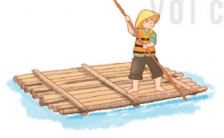
b
e
b
ê
bé
bế
bé
bè
e
bế
e
ê

Slide 4
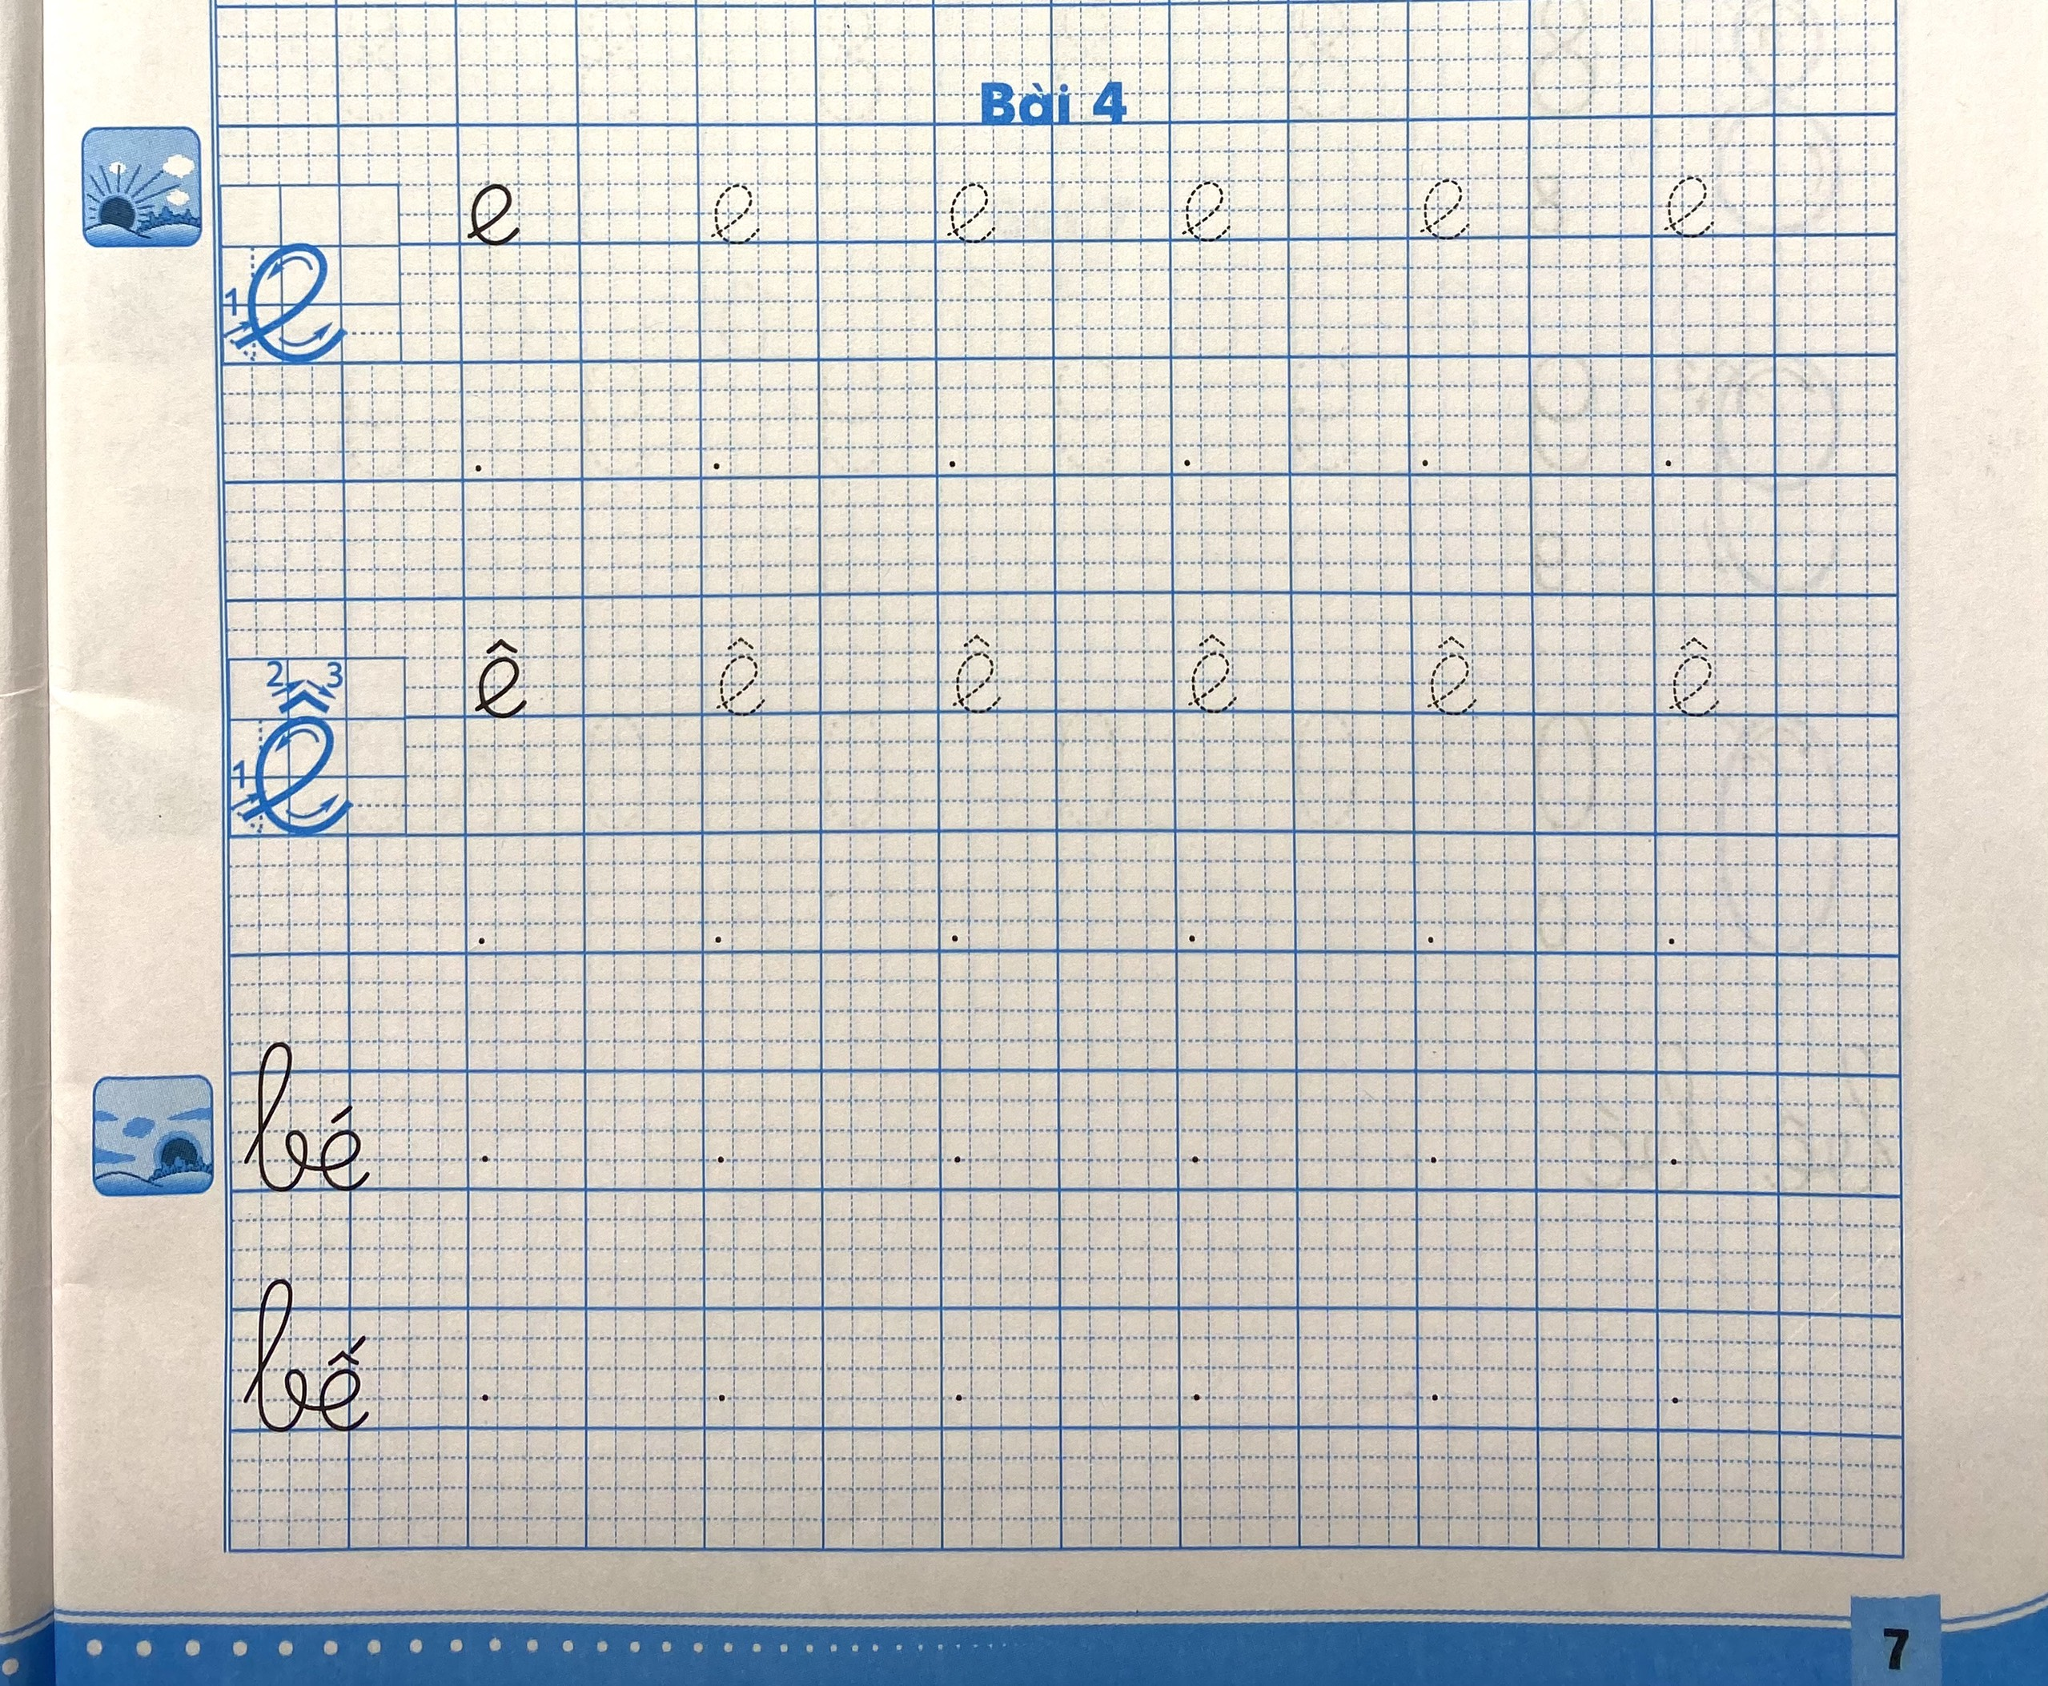

Slide 5

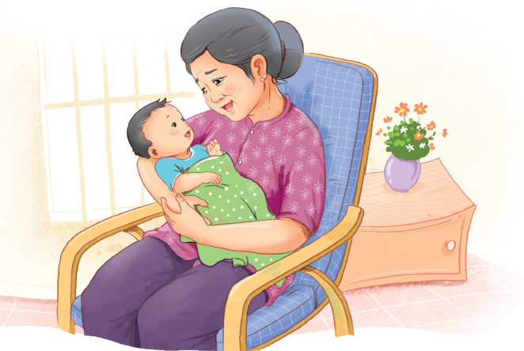
Bµ bÕ bÐ.

Slide 6

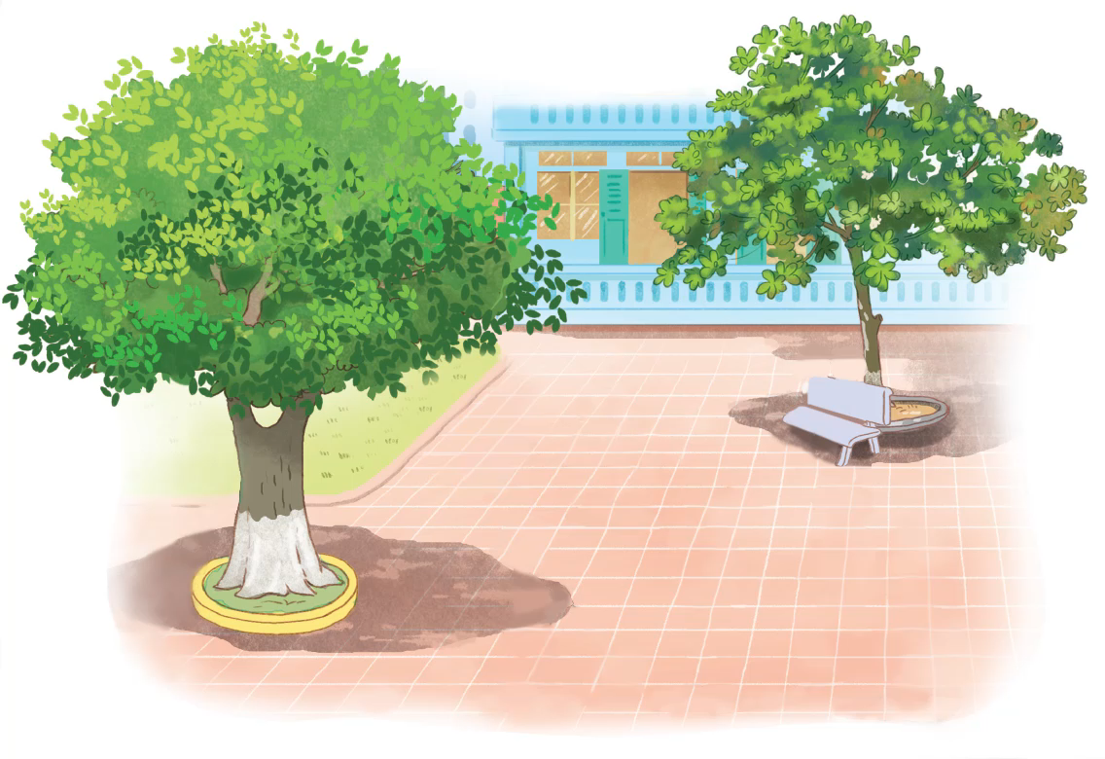

Slide 7
Trên sân trường.

Slide 8
CẢM ƠN VÌ CÁC CON
ĐÃ RẤT TÍCH CỰC TRONG TIẾT HỌC.
CHÚC CÁC CON NGỦ NGON
VÀ BÌNH AN TRONG MÙA DỊCH COVID!
Trang | 1

